Slide 1
Kontrola DÚ
Co jsou polovodiče?
látky, které mají schopnost chovat se za určitých podmínek jako vodiče nebo jako izolanty.
Co je vlastní vodivost?
Zvýšením teploty- zvýší elektrony energii – opouští své místo(díra) a vznikají volné elektrony- tvoří elektrický proud
Které prvky se používají jako příměsi ke křemíku?
Fosfor a bor
Použití polovodičů: tranzistory – mikroprocesory- počítač.

Slide 2
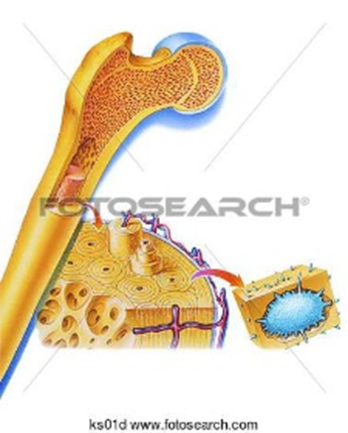
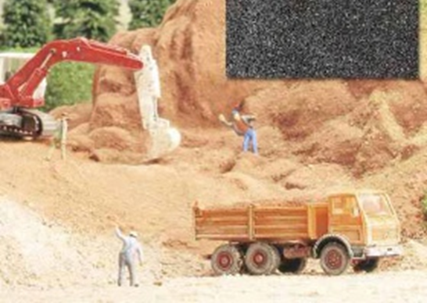
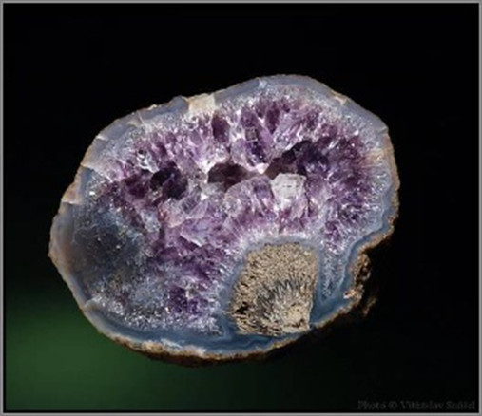

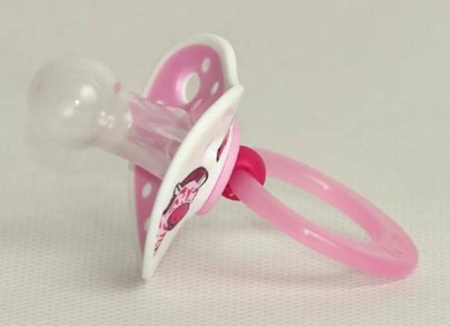
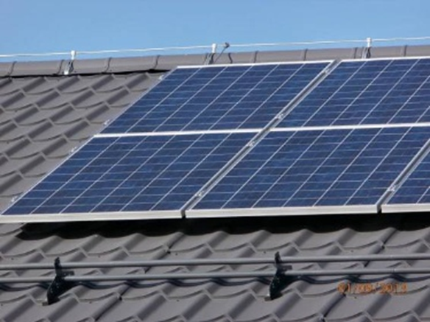
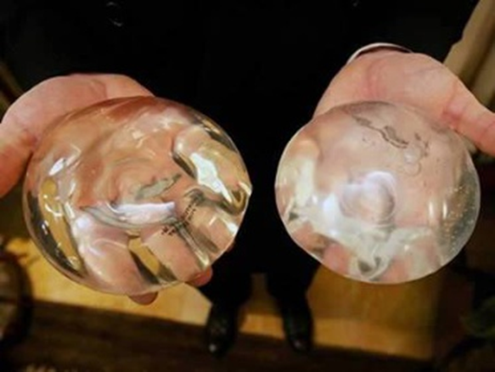
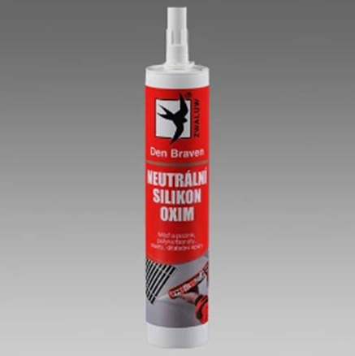
Opakování - křemík

Slide 3
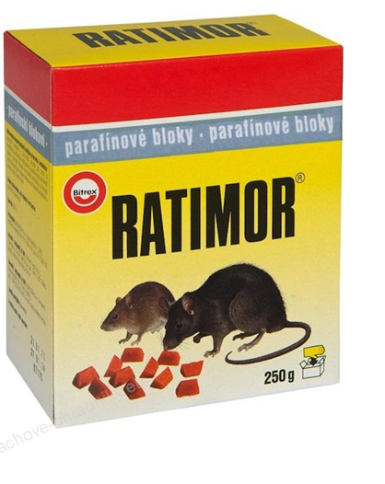

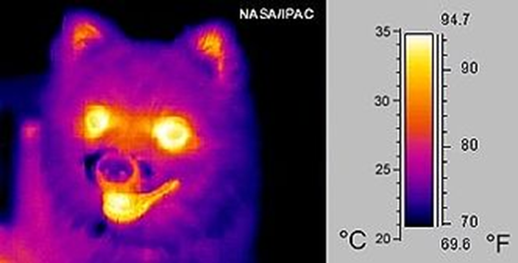
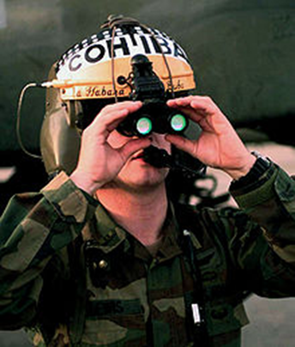
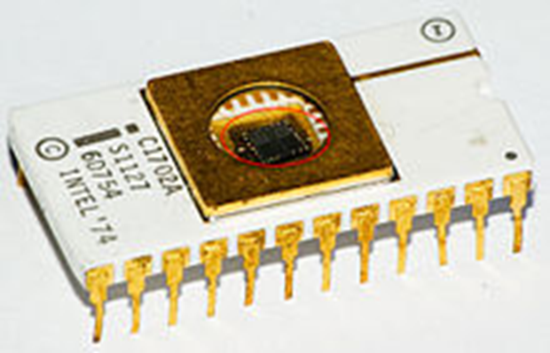
Opakování – arsen, germánium

Slide 4
ALKALICKÉ KOVY

Slide 5
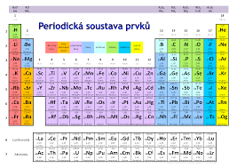
PERIODICKÁ SOUSTAVA PRVKŮ
SKUPINA:
PRVKY:
ZNAČKY:
POČET VALENČNÍCH ELEKTRONŮ:

Slide 6
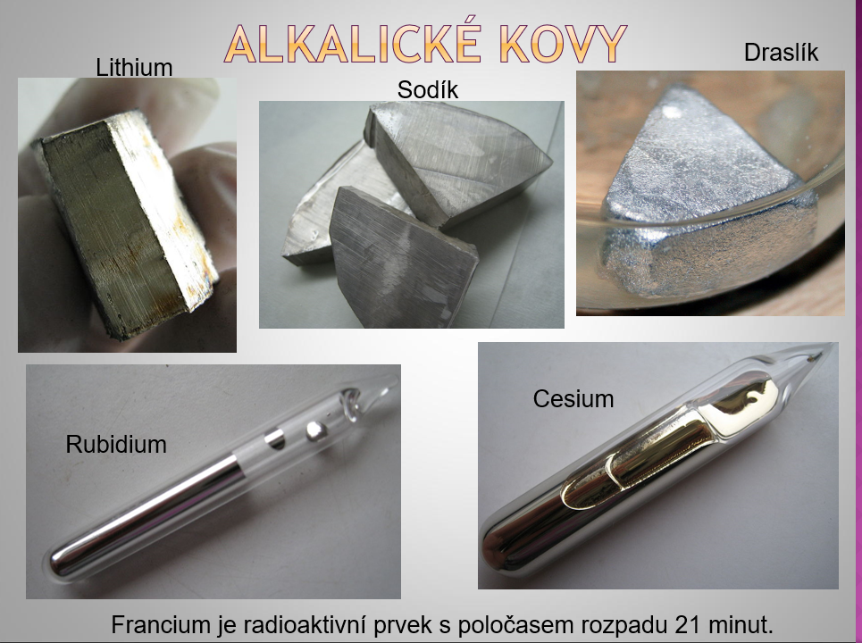

Slide 7

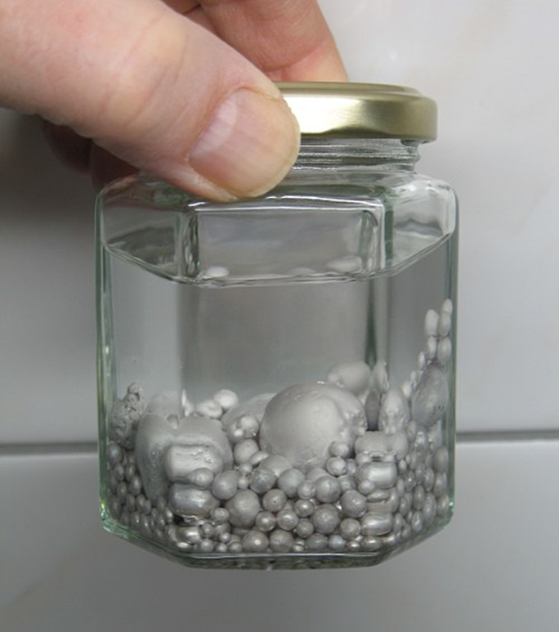
VLASTNOSTI ALKALICKÝCH KOVŮ
STŘÍBRNĚ LESKLÉ
MĚKKÉ
DAJÍ SE KRÁJET NOŽEM
VELMI REAKTIVNÍ
UCHOVÁVAJÍ SE v kapalinách např. V PETROLEJI
NA VZDUCHU OXIDUJÍ, SAMOZAPÁLNÉ
Vedou elektrický proud

Slide 8
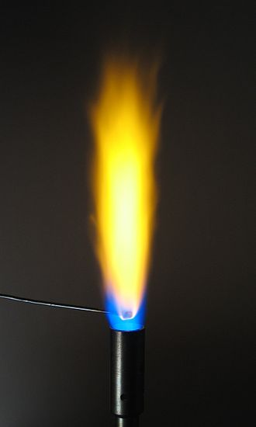
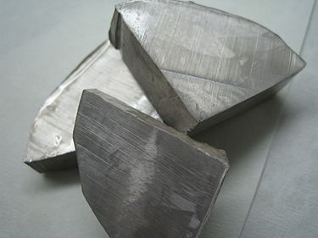
Sodík = Natrium Na

Slide 9
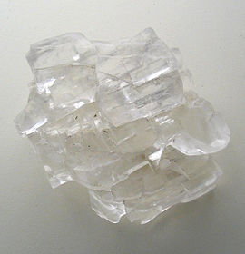
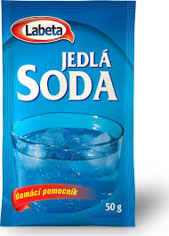
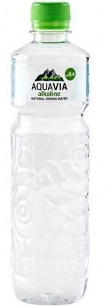
Výskyt ve sloučeninách
Velká reaktivita
Kuchyňská sůl NaCl - chlorid sodný
Jedlé soda Na HCO₃- hydrogenuhličitan sodný
Sodíkové ionty – minerální vody

Slide 10

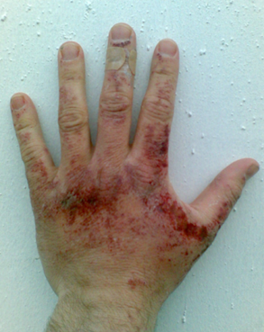
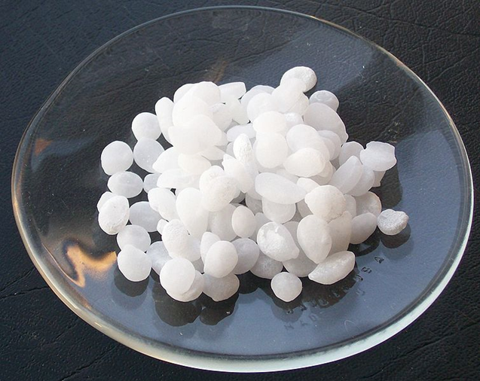
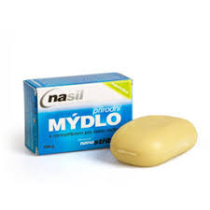

Hydroxid sodný – louh NaOH
výroba

Slide 11
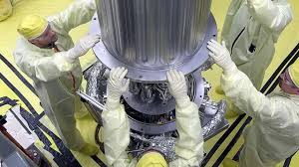
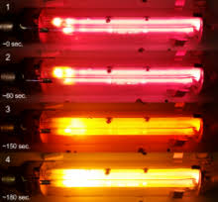
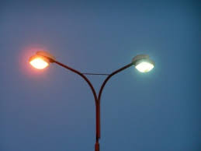
Použití sodíku
Roztavený sodík
  Chladící medium v jaderných reaktorech
  Páry sodíku
    K plnění sodíkových výbojek – svítidla pouličního osvětlení

Slide 12
Reakce sodíku z videoukázek
s vodou
  bouřlivá, zásaditá- tvoří se zásaditý roztok
  s chlorem
    Hoří žlutým plamenem
    a draslíku
  draslík reaguje rychleji
  a lithia
    Lithium reaguje pomaleji

Slide 13
Reakce sodíku
https://www.youtube.com/watch?v=1-GEWL2kOOM s vodou
https://www.youtube.com/watch?v=zkHJJO8wlwk hmotnost sodíku
https://www.youtube.com/watch?v=RNzUabBznp0 jojo
https://www.youtube.com/watch?v=GZlsOIUKif4 s chlorem
https://www.youtube.com/watch?v=3WQl371Ewl0 draslík, sodík
https://www.youtube.com/watch?v=q3NLsGEFiOg lithium, sodík
https://www.youtube.com/watch?v=59nKA8eRdfY plamenové zkoušky

Slide 14
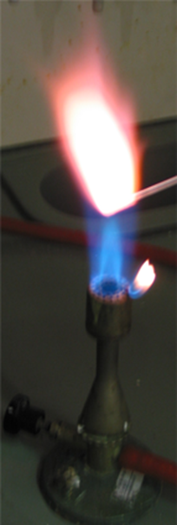
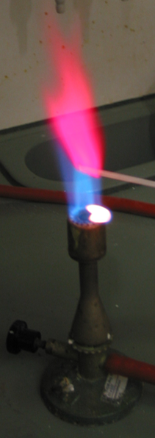
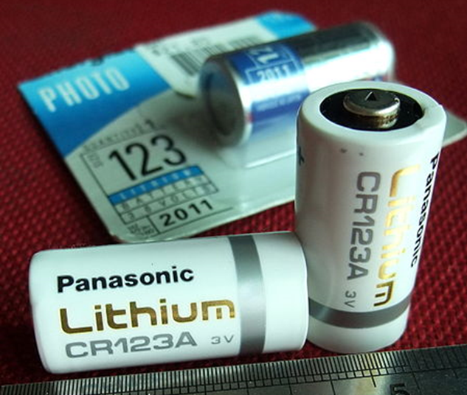
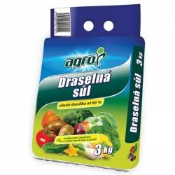
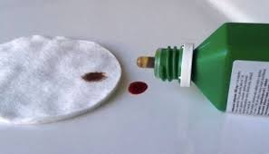
Alkalické kovy
Draslík K
Lithium Li
Hoří fialovým plamenem
Použití ve sloučeninách
  hnojiva, dezinfekce
Hoří červeným plamenem
Použití
  Lithiové akumulátory

Slide 15
Kovy (zápis)
ALKALICKÉ KOVY- Li, Na, K, Cs, Rb, Fr
  I. A skupina, měkké, stříbrně lesklé
  Uchovávání v kapalinách např. petrolej
  Velmi reaktivní, ve sloučeninách
  Reakce s vodou zásaditá
  Sodík: sloučeniny – chlorid sodný – sůl, hydroxid sodný – mýdlo, papír, hydrogenuhličitan sodný – jedlá soda, plamen - žlutý
  Draslík – sloučeniny – hnojiva, dezinfekce, plamen – fialový-bílý
  Lithium – akumulátory, plamen-červený

Slide 16
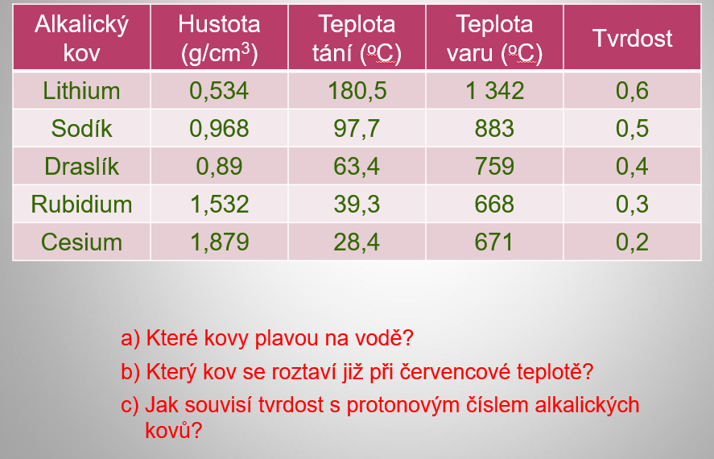
DÚ -1. část porovnání fyzikálních vlastností-odpověz:

Slide 17
DÚ – 2. část vylušti tajenku…
1. PLAMEN SE SODÍKEM JE …..
2. SODÍK JE CHLADÍCÍ MÉDIUM V JADERNÉM…
3. PRVEK SE ZNAČKOU K…
4. PLAMEN S LITIEM JE …..
5. DRASLÍK SE POUŽÍVÁ VE SLOUČENINĚ JAKO ……
6. KOV HOŘÍCÍ SVÍTIVÝM PLAMENEM…….

